Slide 1
LỚP 10 – TUẦN 14 BÀI 10

Slide 2
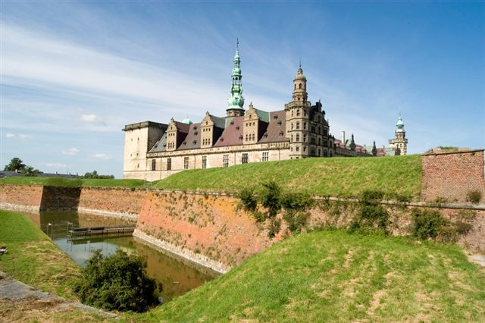
Chương VI: TÂY ÂU THỜI TRUNG ĐẠI
THỜI KÌ HÌNH THÀNH VÀ PHÁT TRIỂN CỦA
CHẾ ĐỘ PHONG KIẾN Ở TÂY ÂU
(Từ thế kỉ V đến thế kỉ XIV)
BÀI 10

Slide 3
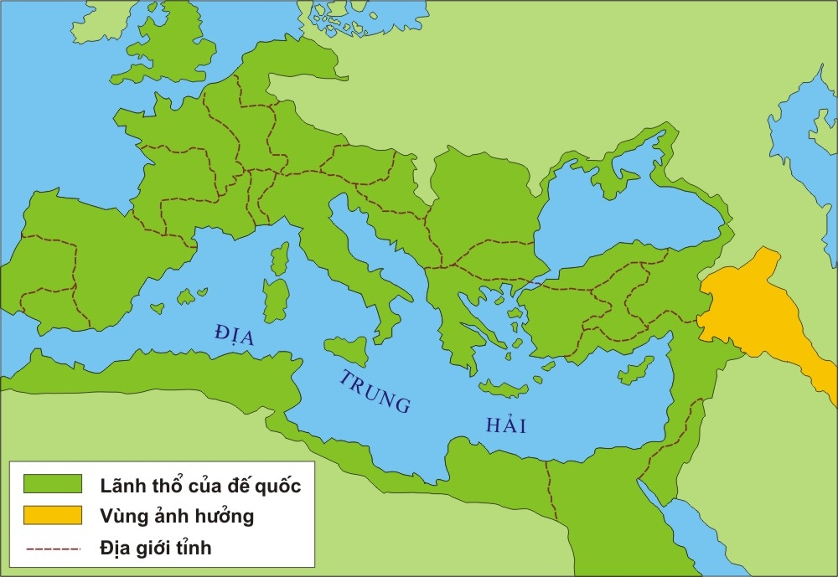
Giec-man
Rôma
Sự di cư ồ ạt của
người Giec-man

Slide 5
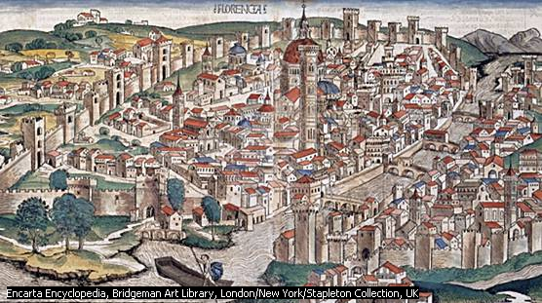

Slide 6
THỜI KÌ HÌNH THÀNH VÀ PHÁT TRIỂN CỦA CHẾ ĐỘ PHONG KIẾN Ở TÂY ÂU
(Từ thế kỉ V đến thế kỉ XIV)
I. Sự hình thành các vương quốc phong kiến ở Tây Âu
1. Sự sụp đổ của đế quốc Rô-ma:
- Thế kỉ III, đế quốc Rô-ma lâm vào khủng hoảng
- Cuối thế kỉ V, đế quốc Rô-ma bị người Giéc- man xâm chiếm.
- 476, đế quốc Rô-ma bị diệt vong, thời đại phong kiến bắt đầu ở Châu Âu.

Slide 7
THỜI KÌ HÌNH THÀNH VÀ PHÁT TRIỂN CỦA CHẾ ĐỘ PHONG KIẾN Ở TÂY ÂU
(Từ thế kỉ V đến thế kỉ XIV)
I. Sự hình thành các vương quốc phong kiến ở Tây Âu
2. Những biến đổi trong xã hội Tây Âu:
* Những việc làm của người Giéc-man:
• Thủ tiêu bộ máy nhà nước cũ, thành lập nhiều vương quốc mới
• Chiếm ruộng đất của chủ nô Rô-ma cũ rồi chia cho nhau.
• Bỏ tôn giáo nguyên thủy của mình, tiếp thu Kitô giáo.
• Chiếm đoạt ruộng đất của nông dân.
* Các giai cấp mới hình thành: • Lãnh chúa.
• Nông nô.
Quan hệ sản xuất phong kiến hình thành: Quan hệ bóc lột của lãnh chúa đối với nông nô.

Slide 8
THỜI KÌ HÌNH THÀNH VÀ PHÁT TRIỂN CỦA CHẾ ĐỘ PHONG KIẾN Ở TÂY ÂU
(Từ thế kỉ V đến thế kỉ XIV)
II. Xã hội phong kiến Tây Âu:
- Giữa thế kỉ IX, các lãnh địa phong kiến ra đời, đây là đơn vị chính trị, kinh tế cơ bản trong thời kì phong kiến phân quyền ở Tây Âu.
- Lãnh địa là 1khu đất rộng lớn bao gồm đất của lãnh chúa và đất khẩu phần.

Slide 9
THỜI KÌ HÌNH THÀNH VÀ PHÁT TRIỂN CỦA CHẾ ĐỘ PHONG KIẾN Ở TÂY ÂU
(Từ thế kỉ V đến thế kỉ XIV)
II. Xã hội phong kiến Tây Âu:
- Đời sống trong lãnh địa:
• Nông nô: Là người sản xuất chính, bị gắn chặt với ruộng đất và lệ thuộc vào lãnh chúa.
• Lãnh chúa: Sống sung sướng bằng bóc lột tô thuế và sức lao động của nông nô.
- Lãnh địa là 1cơ sở kinh tế đóng kín, mang tính chất tự nhiên, tự cấp, tự túc.
- Lãnh địa là 1đơn vị chính trị độc lập, có quân đội, tòa án, luật pháp riêng,...

Slide 10
ĐẶC TRƯNG CỦA LÃNH ĐỊA
Kinh tế
Chính trị
Quan hệ
Một cơ sở kinh tế khép kín, mang tính chất tự nhiên, tự cấp, tự túc.
Một đơn vị chính trị độc lập có quân đội, thuế khóa.. riêng.
Lãnh chúa
Bóc lột
Nông nô
Nông nô đấu tranh
Chế độ phong kiến phân quyền

Slide 11
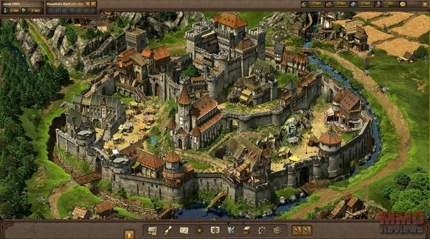

Slide 12
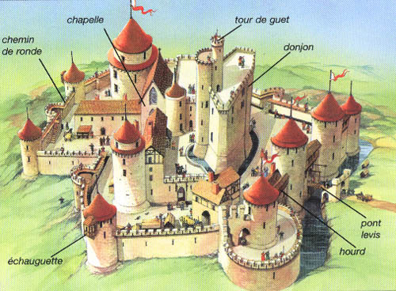
Nhà nguyện
Tháp canh
Vọng lâu
Đường đi tuần
Cầu treo
Chòi canh
Khán đài

Slide 13
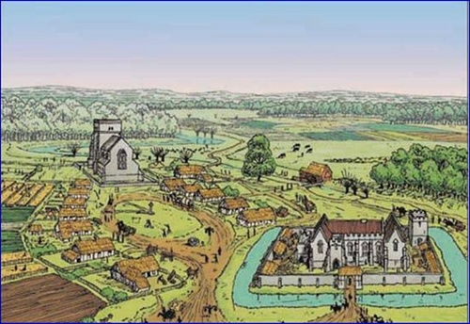

Slide 14
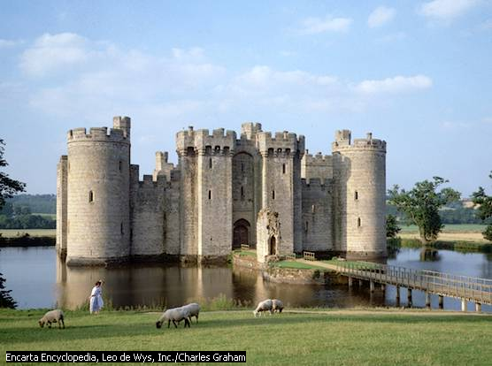

Slide 15
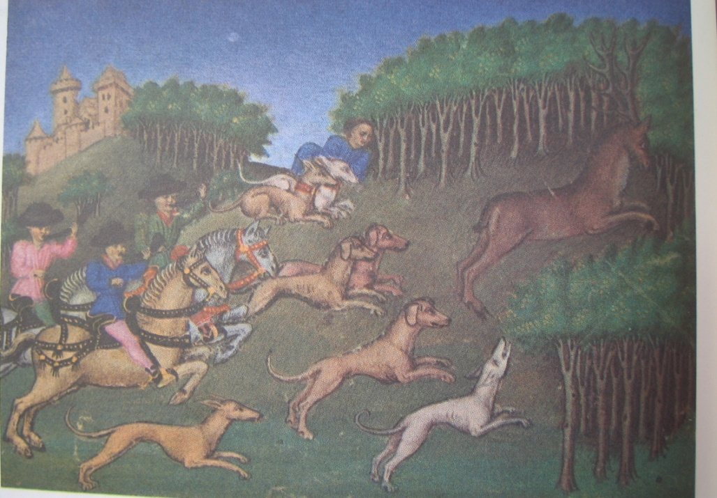

Slide 16
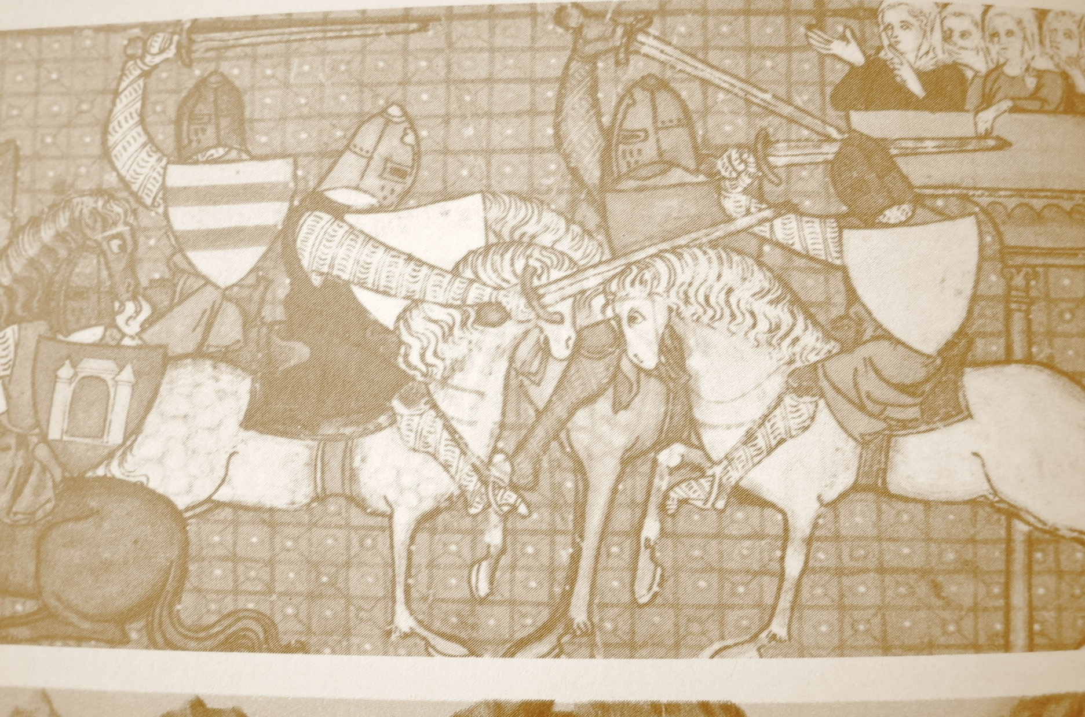

Slide 18
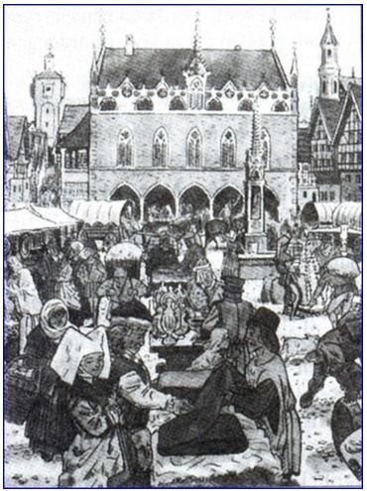

Slide 19
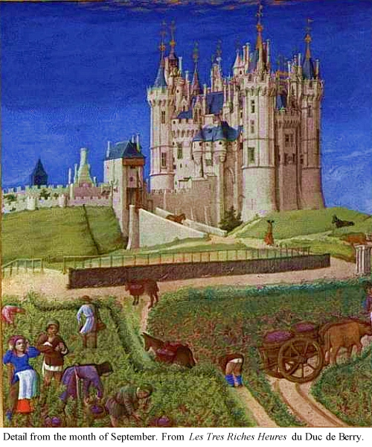

Slide 20
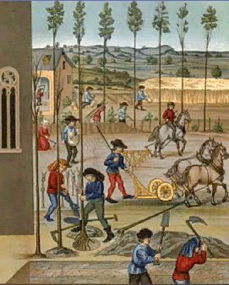

Slide 21
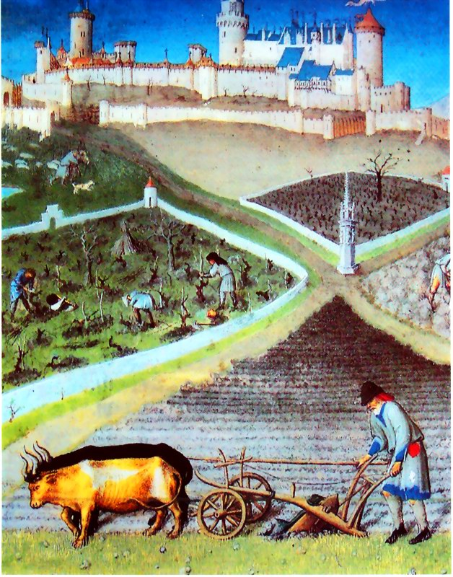

Slide 22
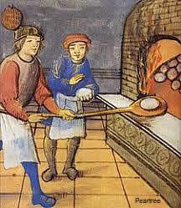

Slide 23
THỜI KÌ HÌNH THÀNH VÀ PHÁT TRIỂN CỦA CHẾ ĐỘ PHONG KIẾN Ở TÂY ÂU
(Từ thế kỉ V đến thế kỉ XIV)
III. Sự xuất hiện các thành thị Trung Đại:
1. Nguyên nhân:
- Từ thế kỉ XI, do sản xuất phát triển, ở Tây Âu đã xuất hiện những tiền đề của nền kinh tế hàng hóa.
- Thị trường buôn bán tự do.
- Thủ công nghiệp diễn ra quá trình chuyên môn hóa.
- Thợ thủ công đến ngã ba đường, bến sông lập các xưởng sản xuất và buôn bán -> Thành thị ra đời.

Slide 24
THỜI KÌ HÌNH THÀNH VÀ PHÁT TRIỂN CỦA CHẾ ĐỘ PHONG KIẾN Ở TÂY ÂU
(Từ thế kỉ V đến thế kỉ XIV)
III. Sự xuất hiện các thành thị Trung Đại:
2. Vai trò:
- Phá vỡ nền kinh tế tự nhiên của lãnh địa, tạo điều kiện cho kinh tế hàng hóa phát triển.
- Góp phần xóa bỏ chế độ phong kiến phân quyền, mang lại không khí tự do và mở mang tri thức cho mọi người.

Slide 25
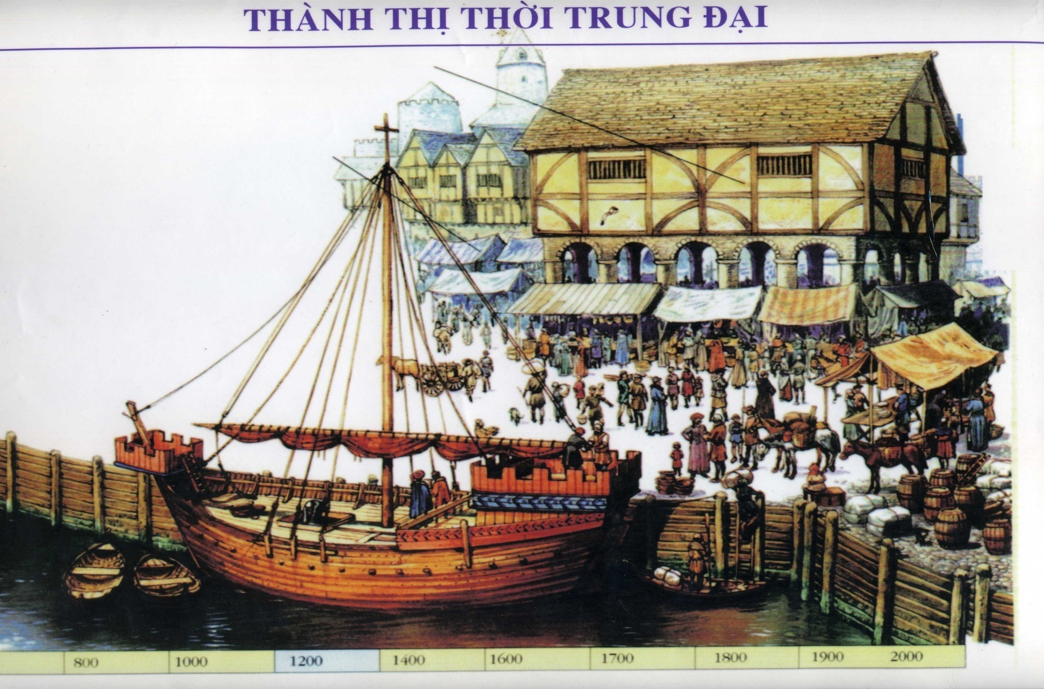

Slide 26
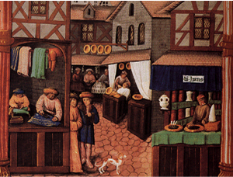

Slide 27
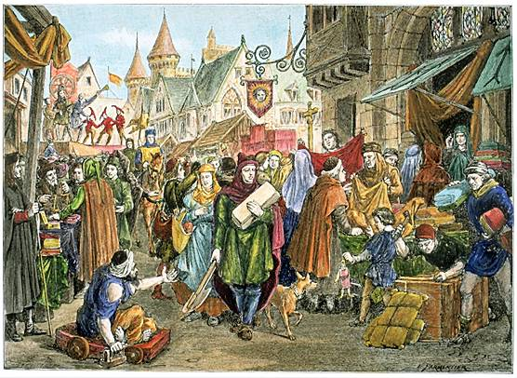

Slide 28
VAI TRÒ CỦA THÀNH THỊ
KINH TẾ
CHÍNH TRỊ
VĂN HÓA
XÃ HỘI
Góp phần phá vỡ KT tự cấp, tự túc → Kinh tế hàng hóa phát triển.
Xóa bỏ chế độ PK phân quyền → thống nhất quốc gia
Tạo ra không khí dân chủ tự do → Hình thành các trường đại
học lớn.
Hình thành tầng lớp thị dân

Slide 29
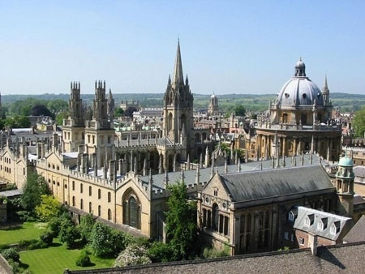
ĐẠI HỌC OXFORD Ở ANH

Slide 30
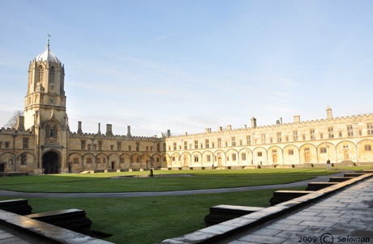
ĐẠI HỌC OXFORD Ở ANH

Slide 31
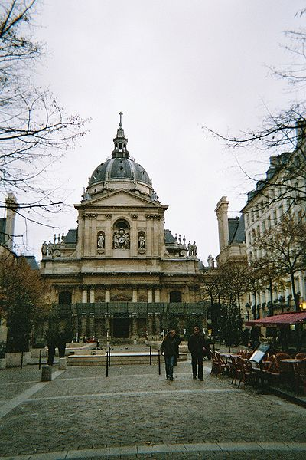
ĐẠI HỌC SORBONNE Ở PHÁP

Slide 32
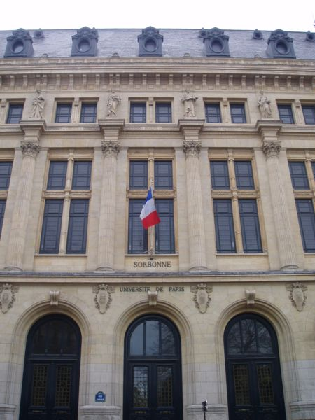
ĐẠI HỌC SORBONNE Ở PHÁP

Slide 33
Quá trình hình thành quan hệ sản xuất phong kiến ở Tây Âu là quá trình
A. Hình thành các vương quốc phong kiến
B. Tập trung ruộng đất thành những lãnh địa lớn
C. Xác lập quan hệ bóc lột của lãnh chúa đối với nông nô
D. Chia tách đế quốc Rôma cổ đại thành nhiều vương quốc nhỏ

Slide 34
Ý nào không phản ánh đúng đặc điểm của lãnh địa phong kiến?
A. Mỗi lãnh địa là một vương quốc nhỏ
B. Đất khẩu phần được giao cho nông nô cày cấy để thu tô thuế
C. Là một khu đất rộng lớn, gồm đất của lãnh chúa và đất khẩu phần.
D. Đất lãnh chúa có lâu đài, dinh thự, nhà thờ, có hào sâu, tường cao bao quanh.

Slide 35
Đặc điểm nổi bật về kinh tế của lãnh địa phong kiến là gì?
A. Chỉ mua sắt, muối và sa xỉ phẩm từ bên ngoài lãnh địa
B. Nông dân sản xuất ra được mọi thứ cân dùng trong lãnh địa
C. Sản xuất có những tiến bộ đáng kể: dùng phân bón, gieo trồng theo thời vụ
D. Lãnh địa là một cơ sở kinh tế đóng kín, mang tính chất tự nhiên, tự cấp, tự túc

Slide 36
Phường hội là tổ chức của
A. Thợ thủ công
B. Thương nhân
C. Nông dân tự do
D. Các chủ xưởng

Slide 37
Vai trò quan trọng nhất của thành thị đối với sự phát triển của các nước Tây Âu thời trung đại là
A. Thúc đẩy nền kinh tế công thương nghiệp phát triển
B. Góp phần phá vỡ nền kinh tế tự nhiên của các lãnh địa
C. Mang không khí tự do, dân chủ, mở mang tri thức cho mọi người
D. Góp phần xóa bỏ chế độ phong kiến phân quyền, thống nhất quốc gia dân tộc

